Slide 1

«Живая память»

Slide 2
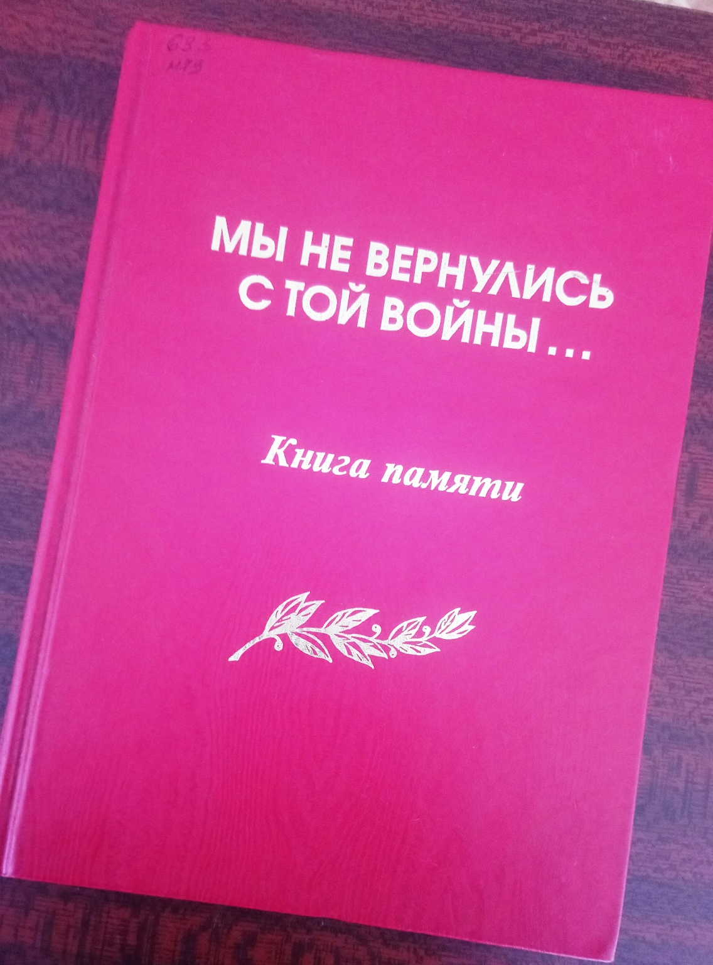
Кострома.
2005 г.
Книга посвящена воинам, погибшим и пропавшим без вести в Афганистане, Чечне, а так же нашим землякам, проявившим героизм и отдавшим свои жизни при исполнении воинского долга

Slide 3
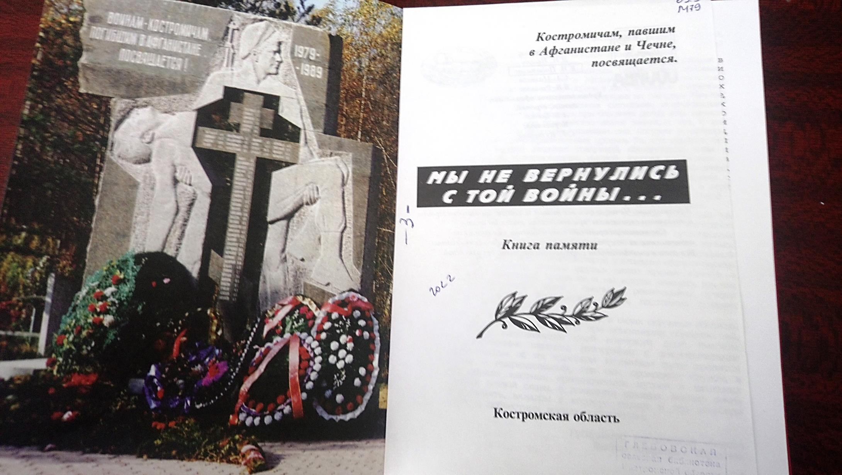

Slide 4


Slide 5
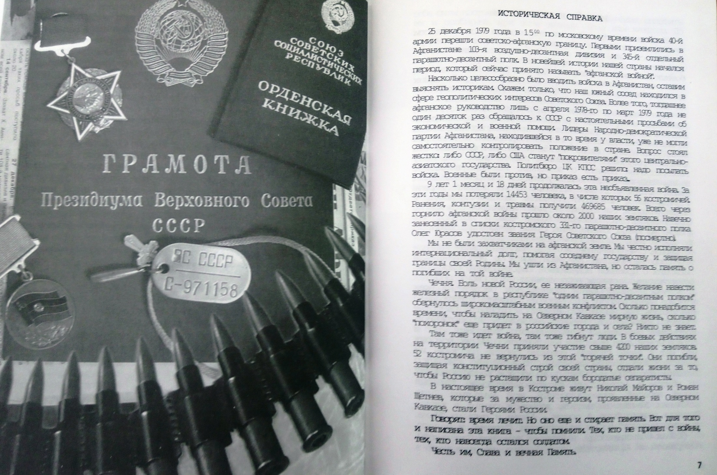

Slide 6
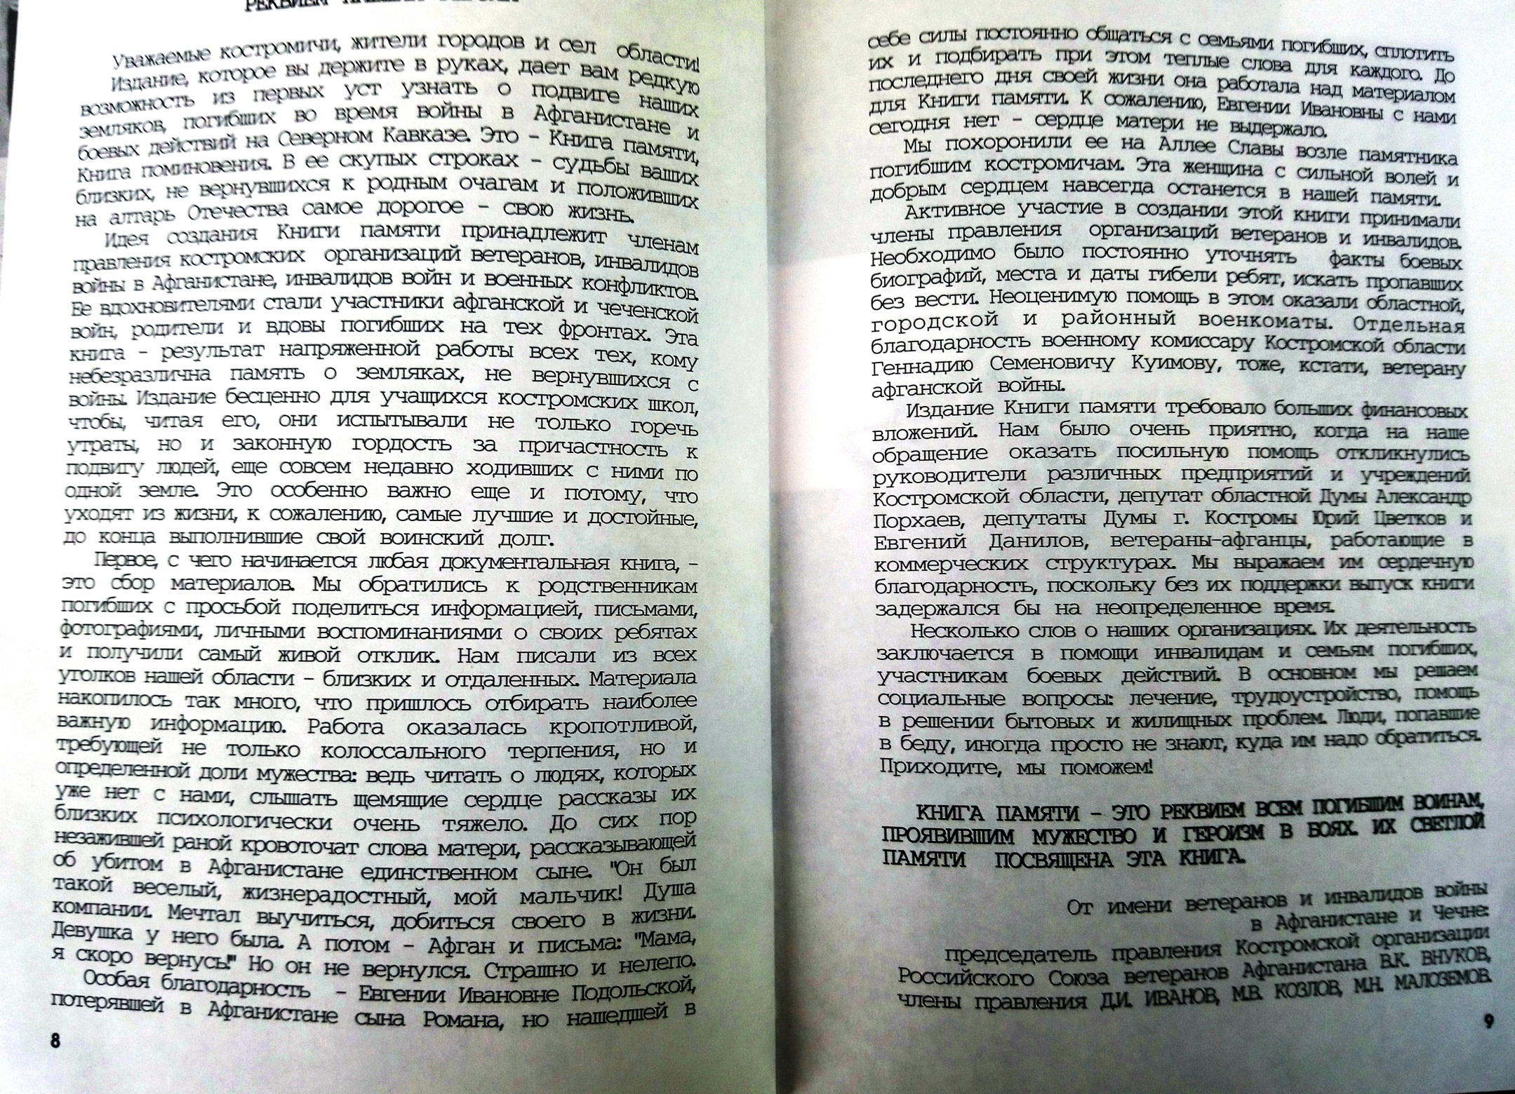

Slide 7


Slide 8
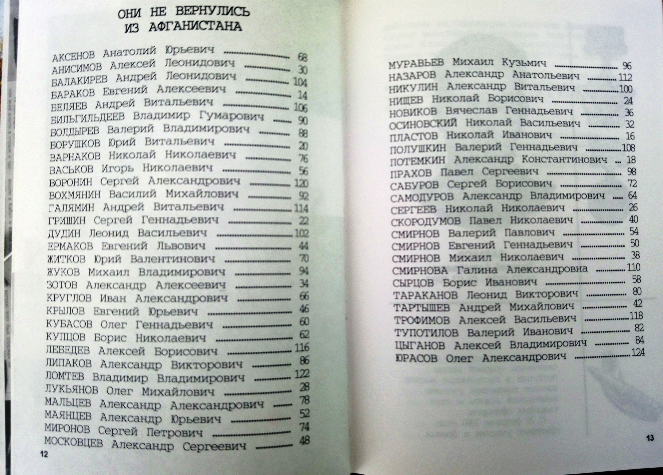

Slide 9
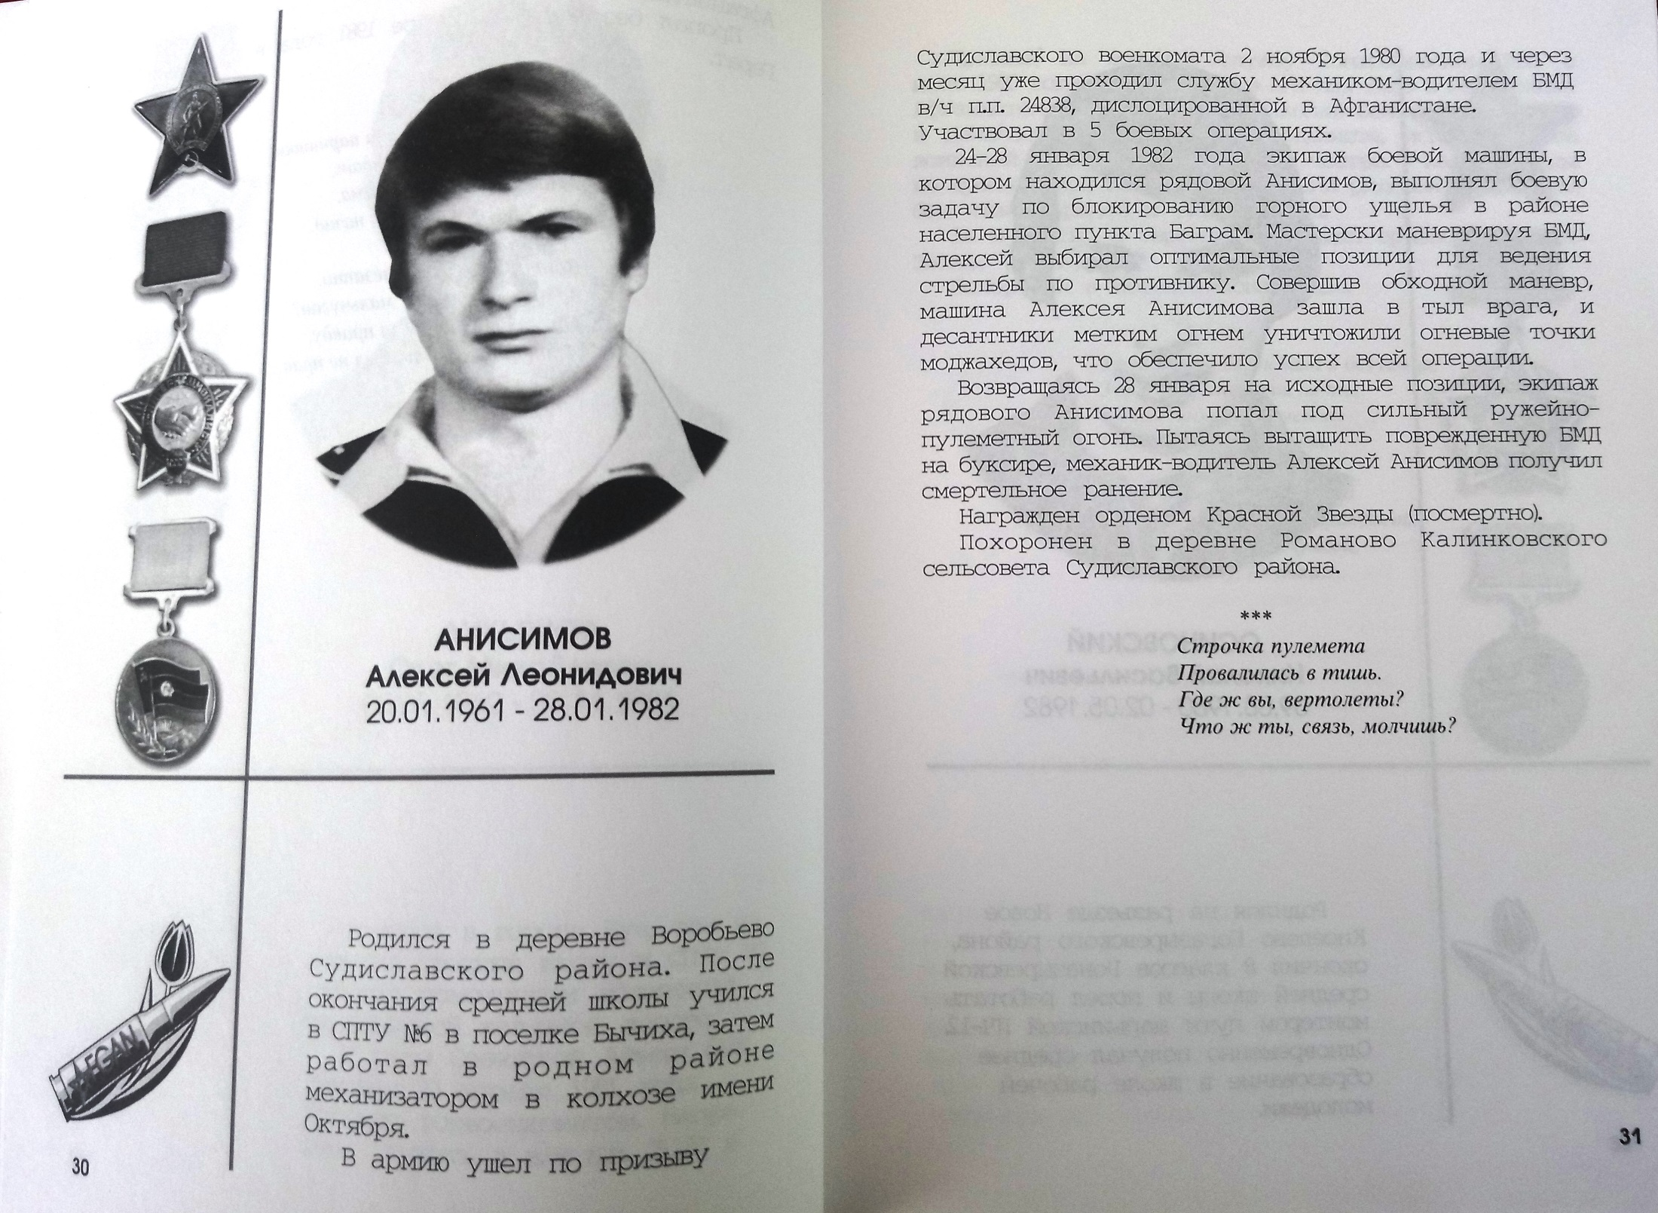

Slide 10
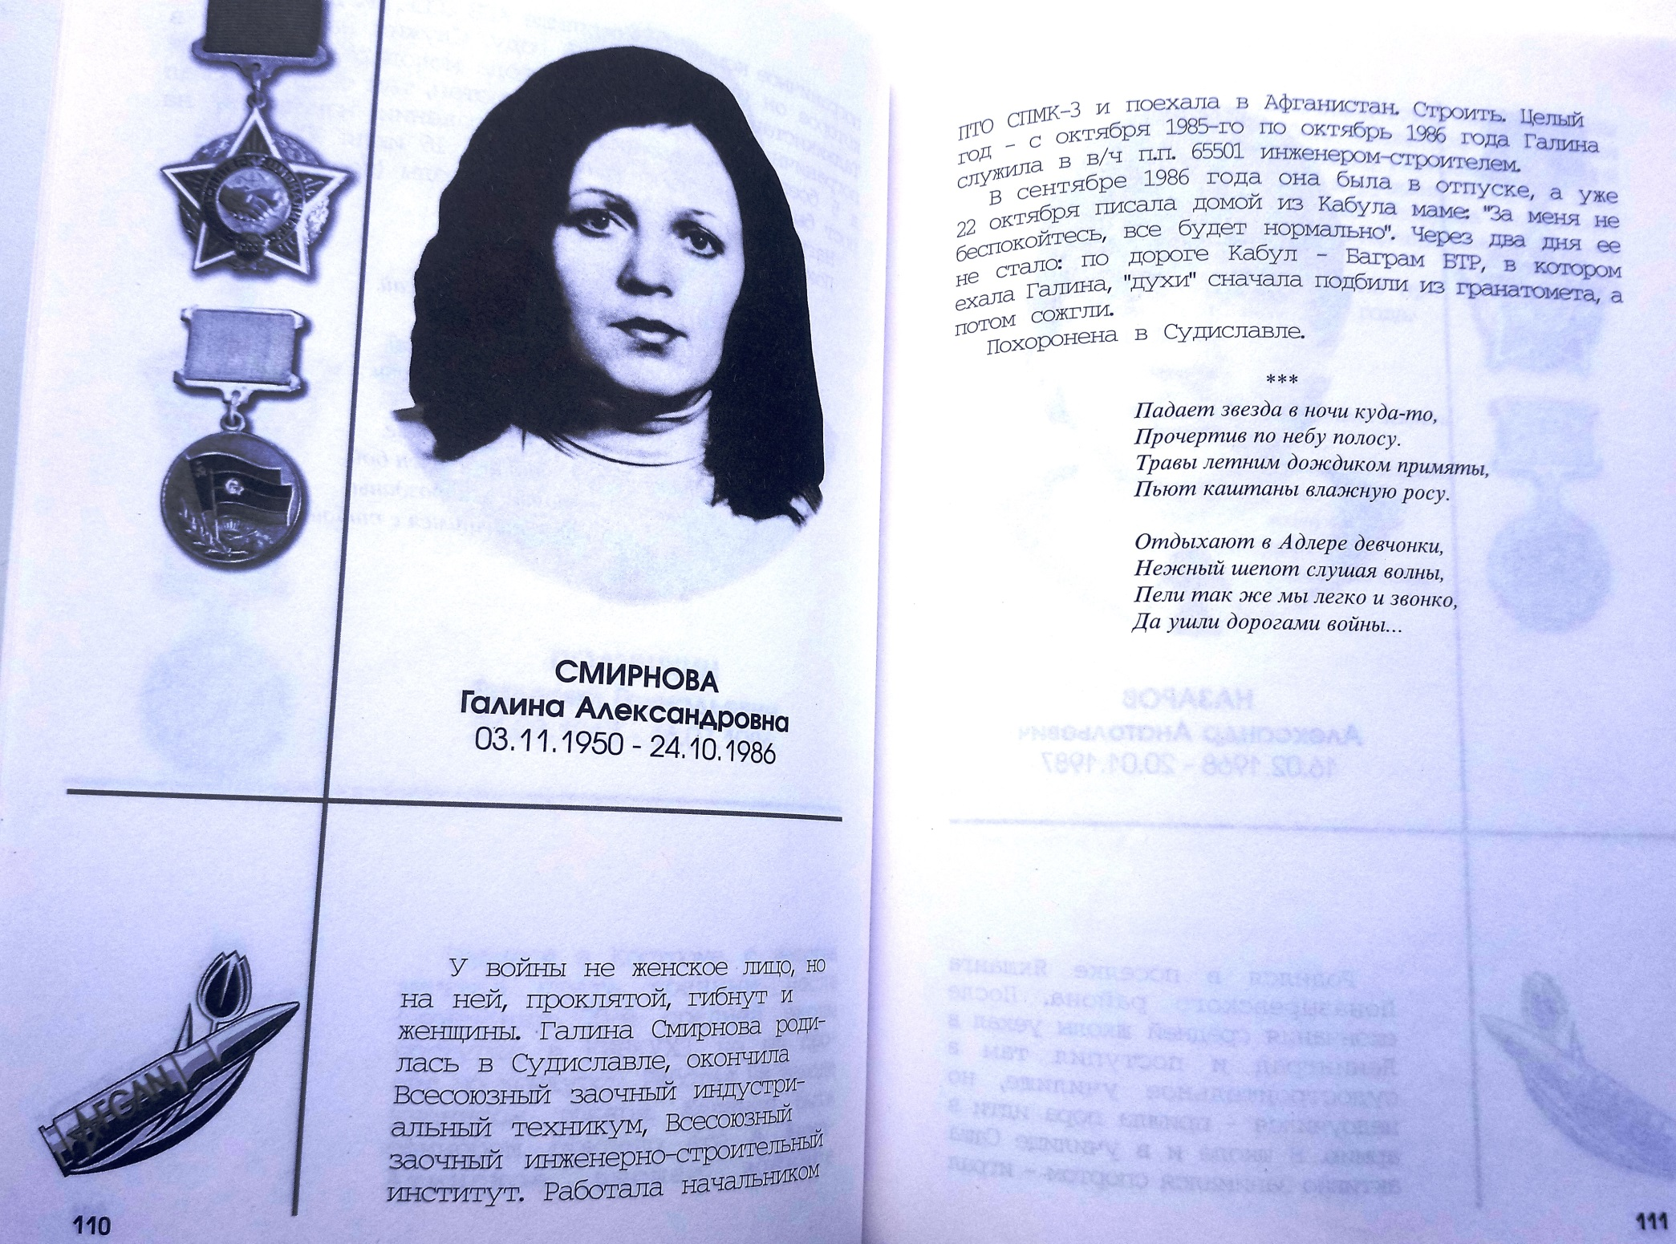

Slide 11
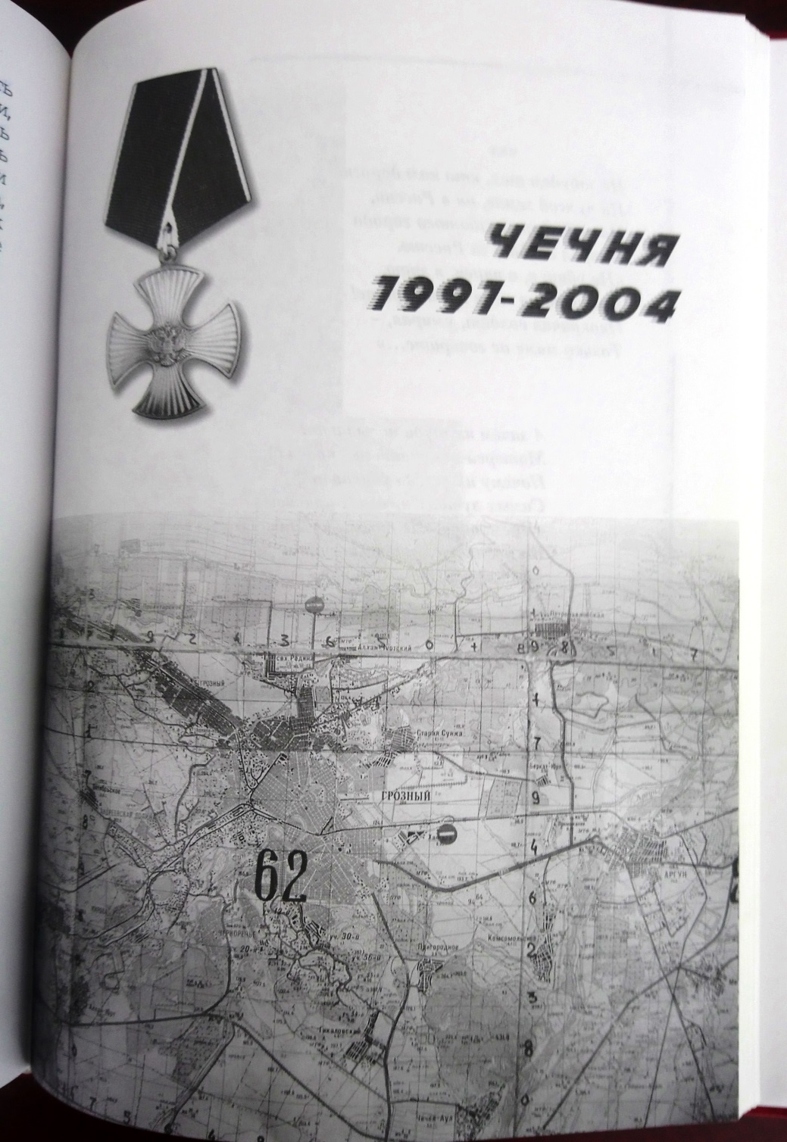

Slide 12
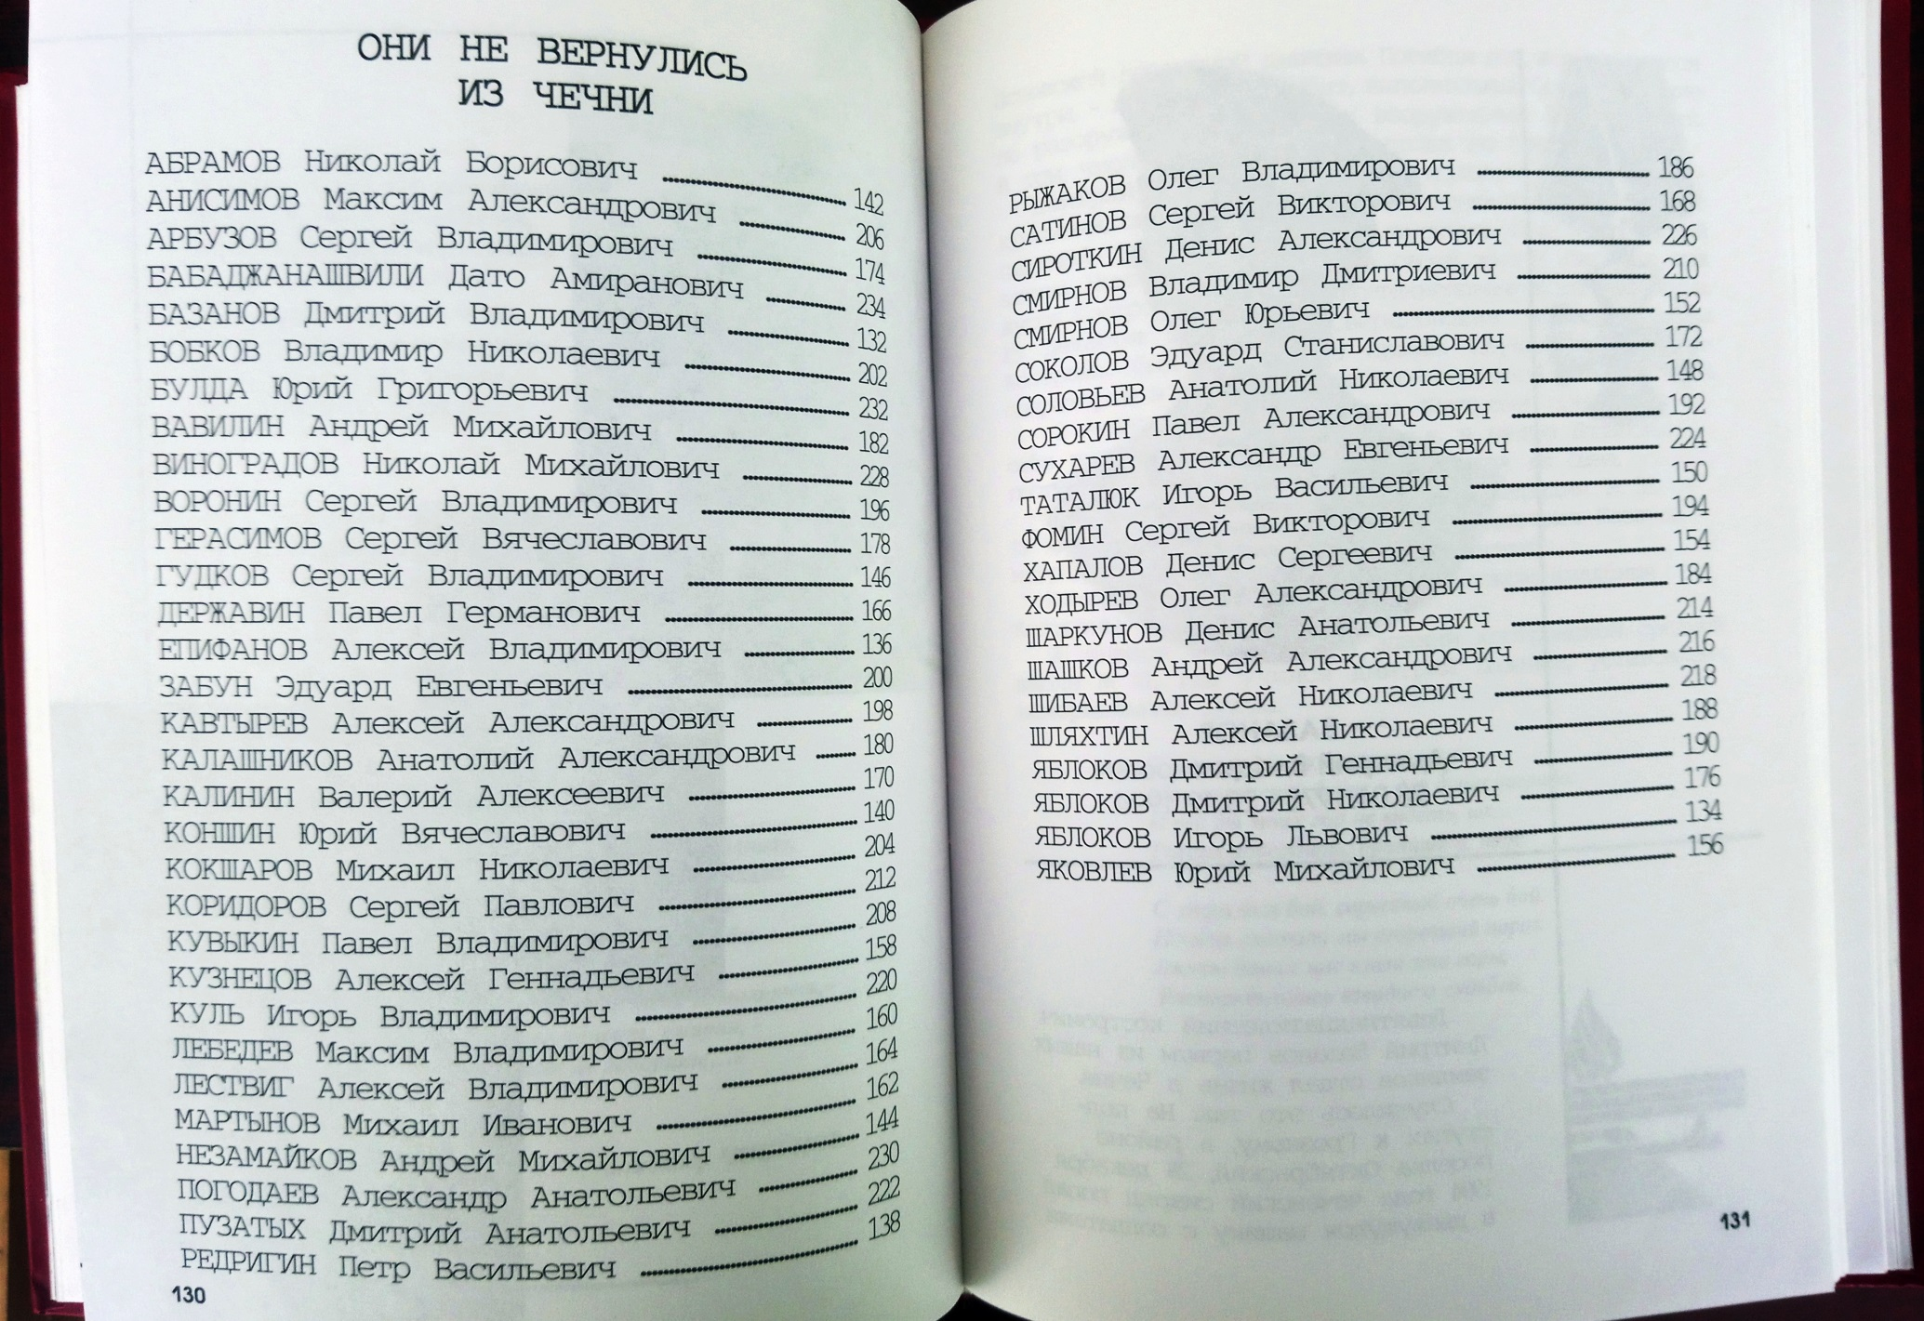

Slide 13
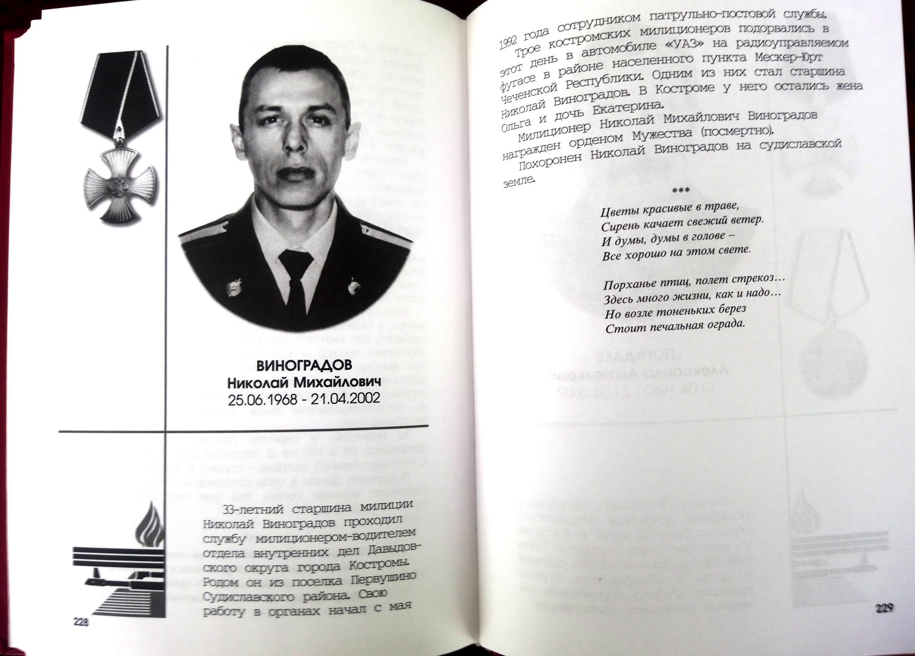
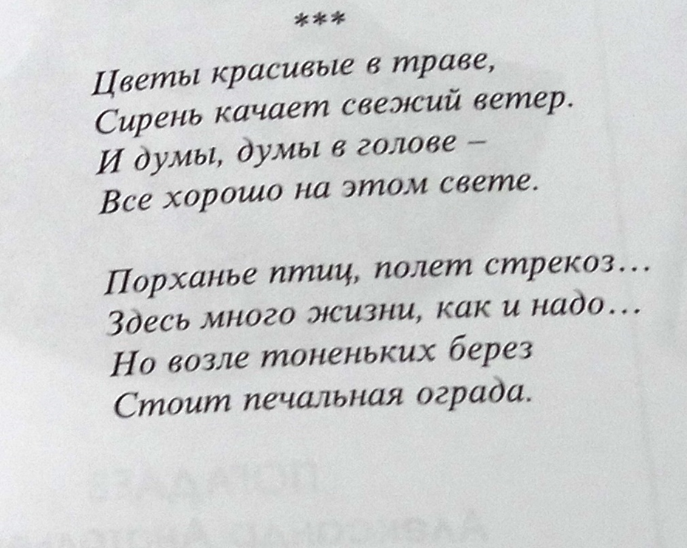

Slide 14
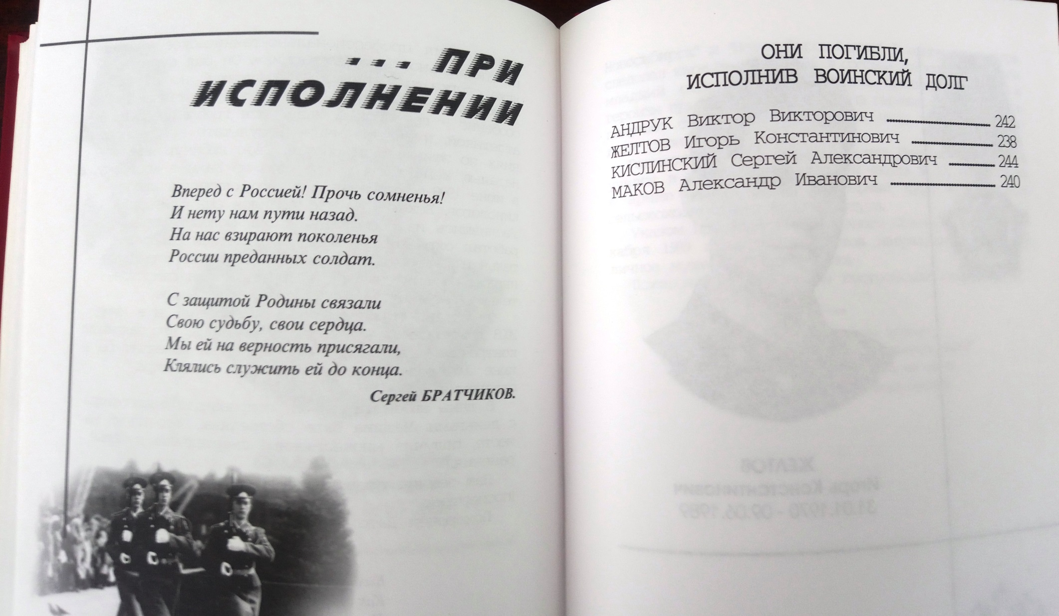

Slide 15
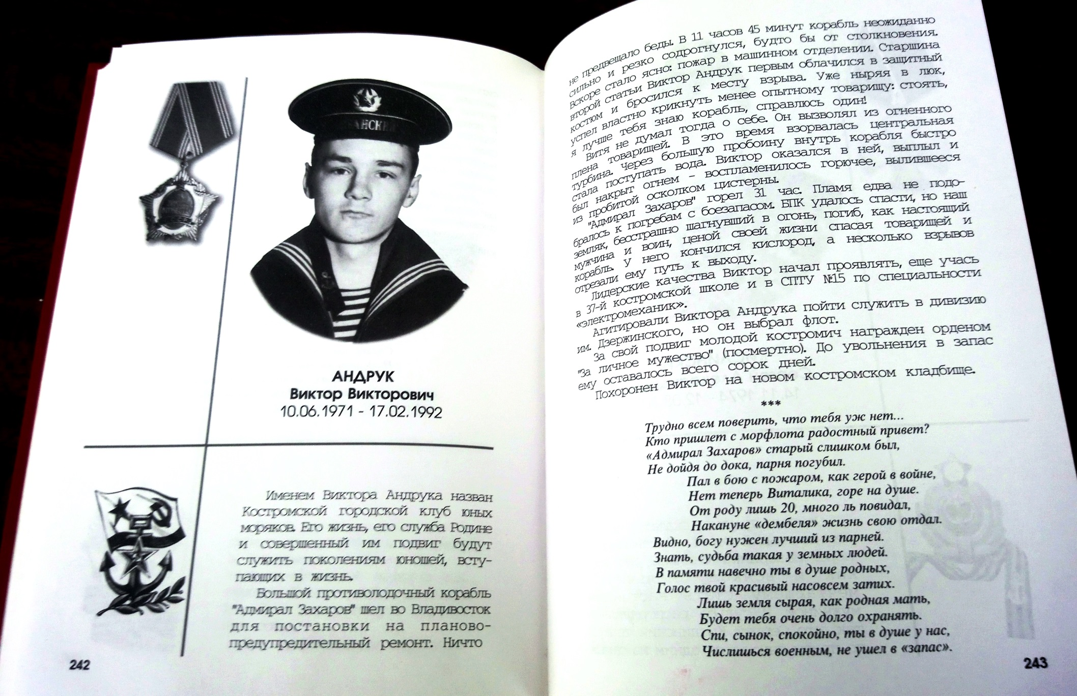

Slide 16
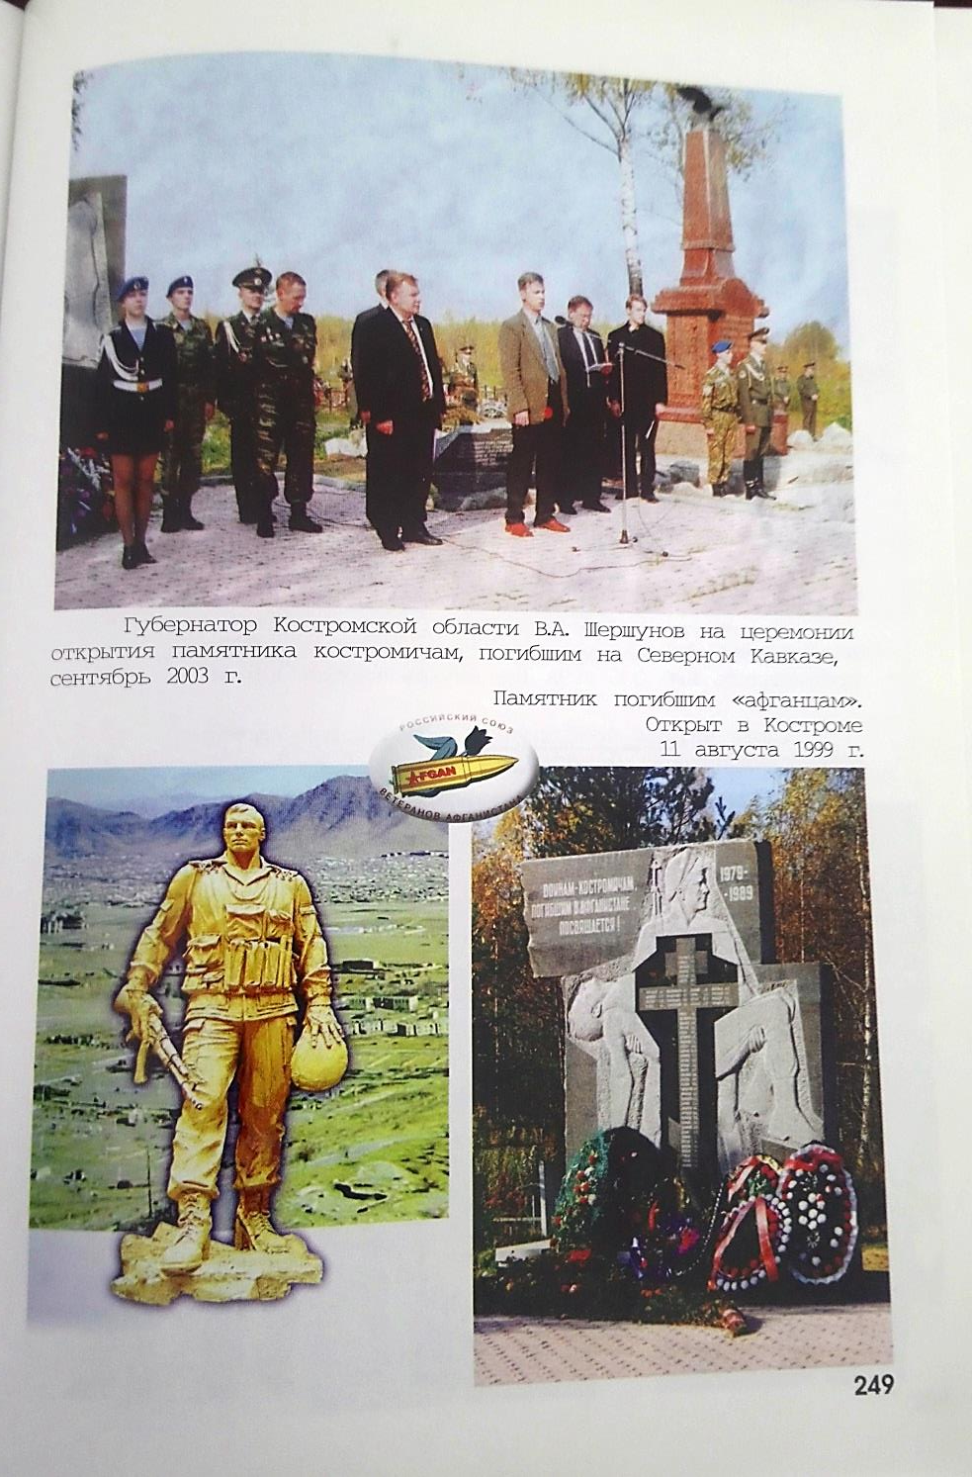

Slide 17

Вам, лежащим сейчас в тишине,
Вам, сгоревшим под сталью обшивок,
Вам прошедшим свой путь на броне,
Вам, погибшим на этой войне,
Мы обязаны тем, что сегодня мы живы.

Slide 18
Спасибо за внимание!
Презентацию подготовила
Глебовская сельская библиотека

